Slide 1
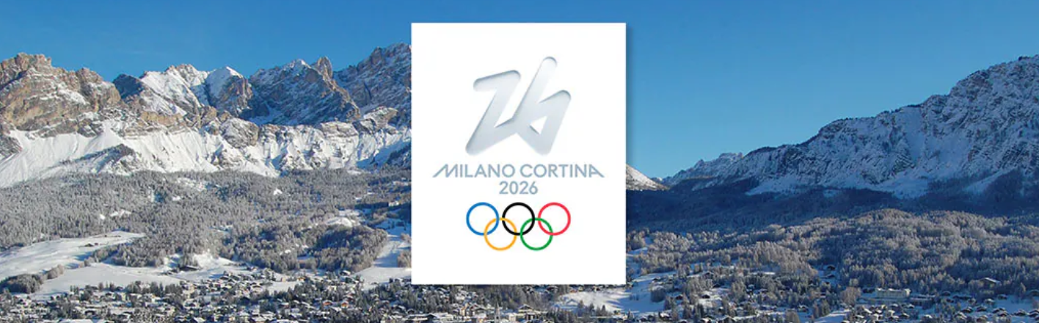

奥运会对城市发展的影响
汇报人：陈丹妮

Slide 2

CONTENT:目录
PART 1：奥运发展史简介
1.1 奥运会发展历程
1.2 现代奥运会概览
1.3 奥运城市的确定
1.4 城市竞选成功因素
PART 3：奥运对城市发展的影响——以北京冬奥会为例
3.1 奥运影响城市的三个阶段
3.2 奥运更新改造城市基建
3.3 奥运改善生态环境推动宜居之都建设
3.4 奥运塑造城市新名片
3.5 奥运促进城市国际化发展
3.6 奥运遗产赛后利用
3.7 奥运产业链
PART 2：奥运经济
2.1 什么是奥运经济？
2.2 每届奥运都创收吗？
2.3 学术界对奥运经济的影响研究
2.4 奥运的提振/低谷效应
2.5 总结：奥运对城市发展的影响
PART 4：讨论
4.1 奥运对一个城市的发展究竟是机会多还是负担多？
4.2 如何避免奥运后的低谷效应？
4.3 如何将奥运所需的基础设施与城市的长期发展匹配起来？

Slide 3
PART 1：奥运发展史简介

Slide 4
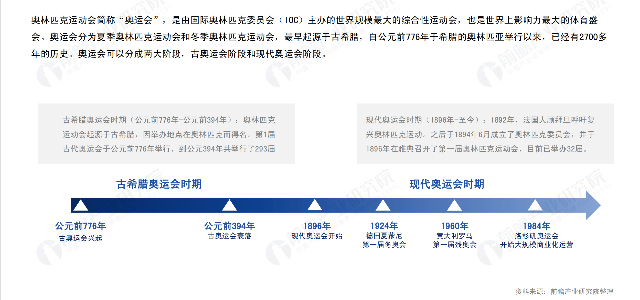
1.1 奥运会发展历程：奥运会最早可追溯到公元前776年
Notes:
古代和现代奥运会的最大区别，古代奥运会代表个人，现代奥运的政治元素

Slide 5
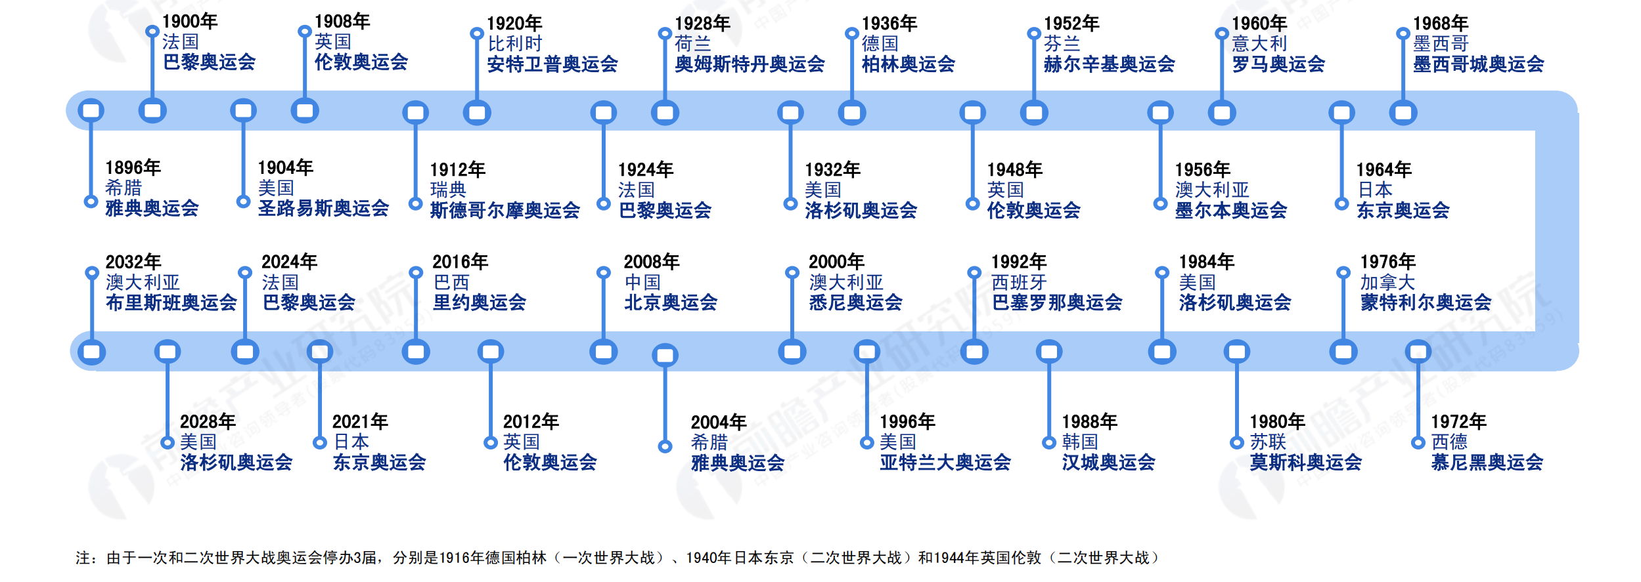
1.2 现代奥运会概览：现代奥运会始于1896年
目前，人们熟知的现代奥利匹克奥运会始于19世纪末。自1896年希腊雅典举办了第一届现代奥林匹克运动会以来，如今已举办了32届夏季奥运会和23届冬季奥运会。
Notes:
那么IOC是怎么确定奥运城市的？

Slide 6
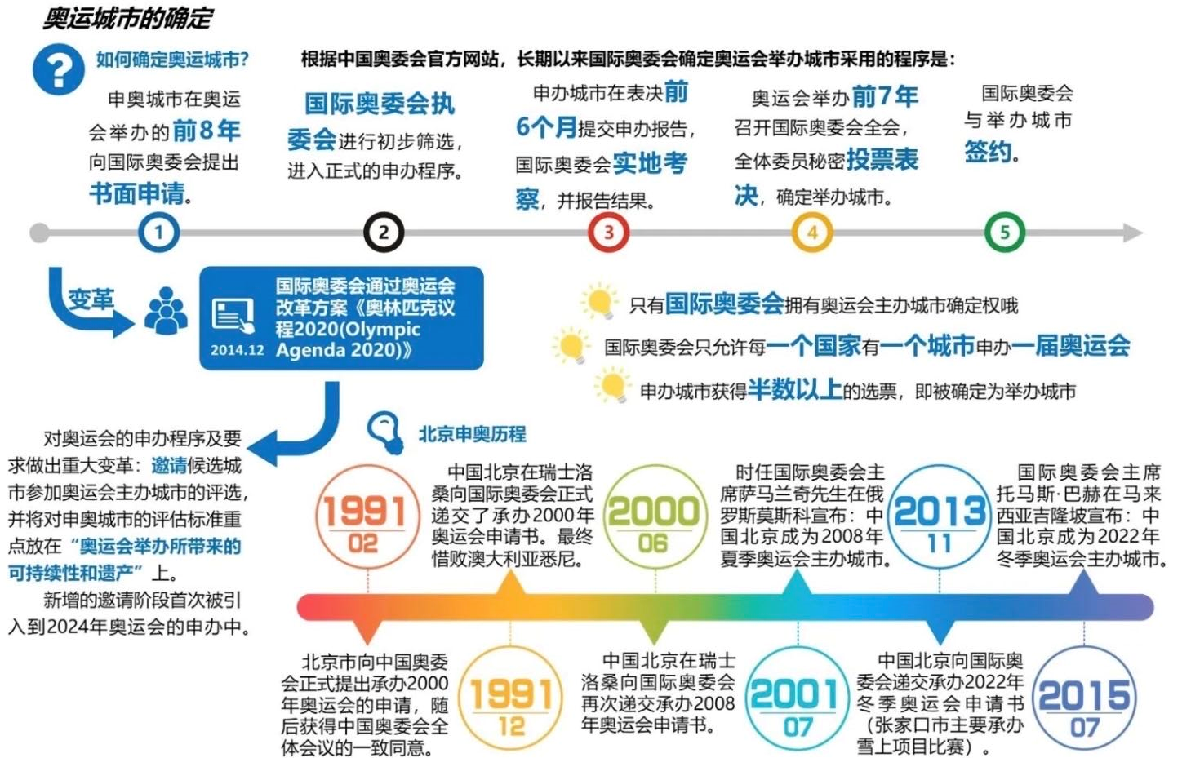
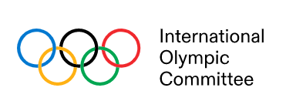
1.3 奥运会的确定
Notes:
奥运不仅是国家实力的竞争，也会主办城市带来的经济效益

Slide 7
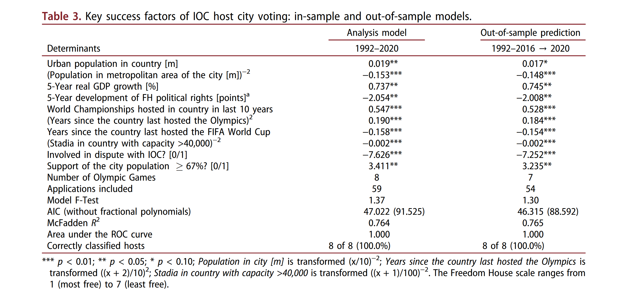
1.4 城市竞选成功因素
source：Maennig, Wolfgang, 和Christopher Vierhaus. 2017. 《Winning the Olympic host city election: key success factors》. Applied Economics 49(31):3086–99. doi: 10.1080/00036846.2016.1254339.
Notes:
奥运不仅是国家实力的竞争，也会主办城市带来的经济效益

Slide 8
PART 2：奥运经济

Slide 9
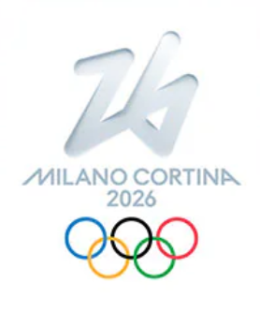
、
2.1 什么是奥运经济？
奥运经济即奥运会带来的经济效益。是奥运会举办城市在筹备和举办奥运会期间，以及奥运会后的一段时期内，利用奥运会的资源优势和奥运会创造的商机，所开展的一系列经济活动，从而拉动本地区经济发展，并给举办城市和国家带来阶段性经济发展加速的经济现象。奥运经济可以分为直接奥运经济和间接奥运经济两大部分。
直接奥运经济
间接奥运经济
直接为举办奥运会而产生的经济活动，如比赛场馆和相关设施的投资及投资拉动等。
间接奥运经济指除直接奥运经济外，在奥运会举办的全过程中，能够引起举办城市与国家的经济、社会指标发生改变的活动。如基础设施建设、产业结构调整、国民素质提高、生态环境改善、新增长点和新产业的培养等。
围绕开发奥运会资源进行的经济活动，如奥运会市场开发的各项内容，主要由赞助计划、特许计划组成，包括电视转播权的销售收入、赞助商的赞助和门票收入、各行业专有赞助商的赞助等。

Slide 10
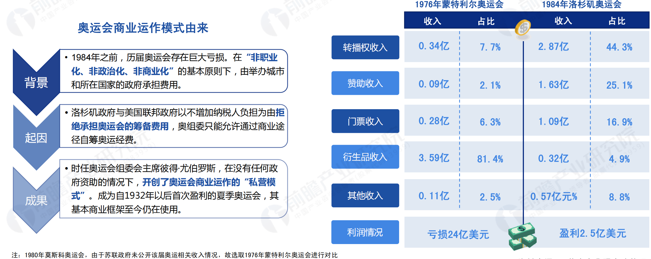
2.1 奥运经济的商业模式
奥运经济概念并非自现代奥运会诞生就出现的，而是伴随着奥运会商业运作模式产生。奥运会的商业化始于1984年洛杉矶奥运会。1984年之前奥运会组委会面临严重经济困难。32届奥组委主席彼得·尤伯罗斯通过商业途径自筹奥运经费，开创了现代奥运会的收入模式，成为自1932年以后首次盈利的夏季奥运会，奥运经济初见端倪。

Slide 11
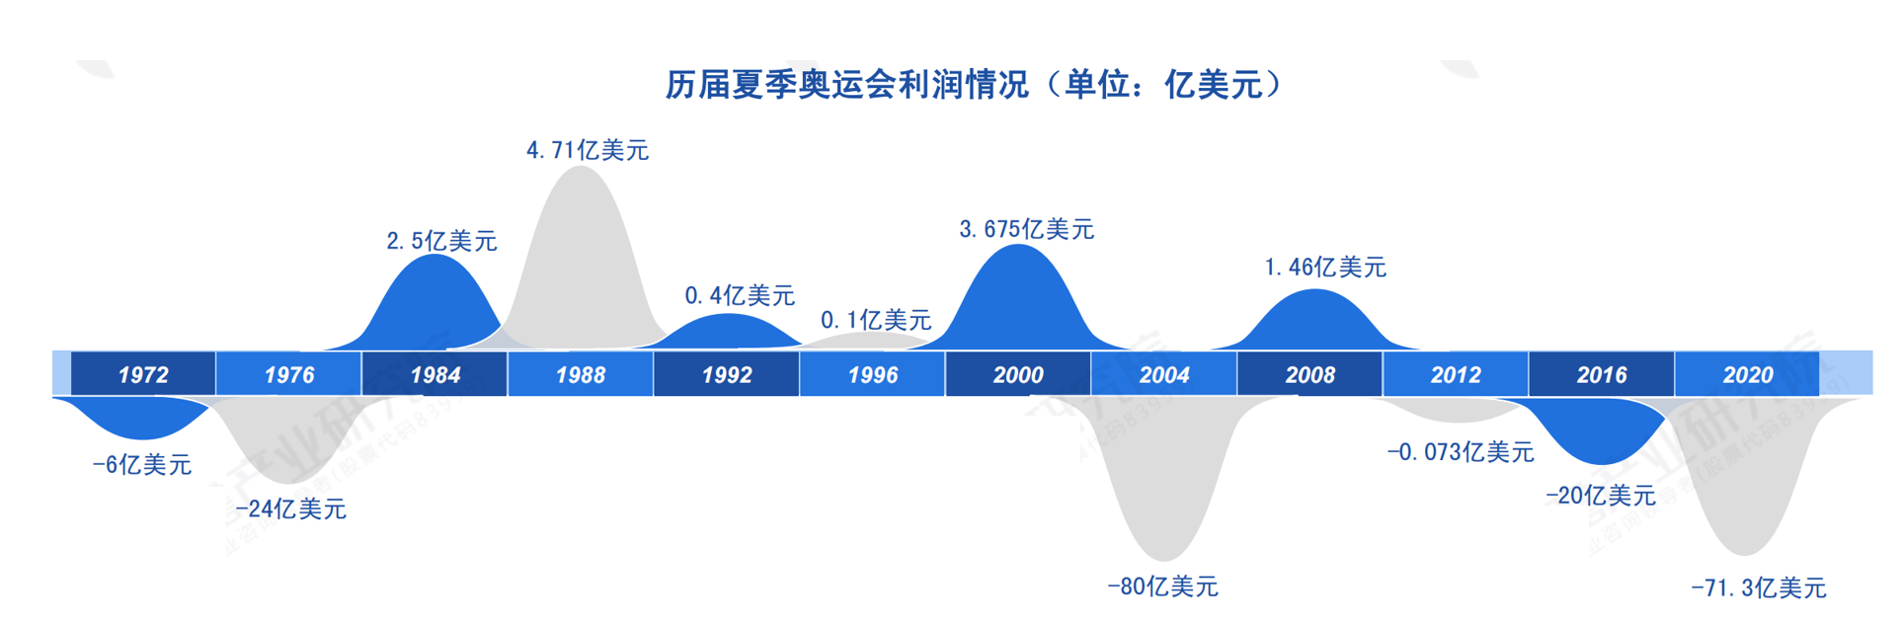
2.2 每届奥运会都为城市创收吗？
奥运会发展迅速，与此同时从1960年之后的每届奥运会都出现了严重的成本超支现象。大多数奥运会来说，随着主办成本不断飙升，收入仅能抵消一小部分支出。数据显示，历届夏季奥运会利润情况中，2000年后仅有悉尼奥运会（2000）与北京奥运会（2008）年为正利润，其余均呈现不同程度的亏损
洛杉矶市民因为被蒙特利尔的惨状吓倒，逼着加利福尼亚州和洛杉矶市政府拒绝进行公共基金投资。
这导致这届奥运会成了历史上第一届与主办城市没有关系的奥运会，所需资金完全由私有部门提供。
亚特兰大奥运会之后，完全由私有部门筹办的奥运会也被国际奥委会禁止“每一个候选城市必须提供由国际奥委会认可的经费担保。”（私有部门没有安全感）
蒙特利尔政府不提供任何筹资担保，导致在奥运会结束时，蒙特利尔市政府收入额只占到所需支出的5%，有27.29亿美元的亏空要弥补，因此设置了奥运特别税，直到30年后才还清这笔赤字。

Slide 12
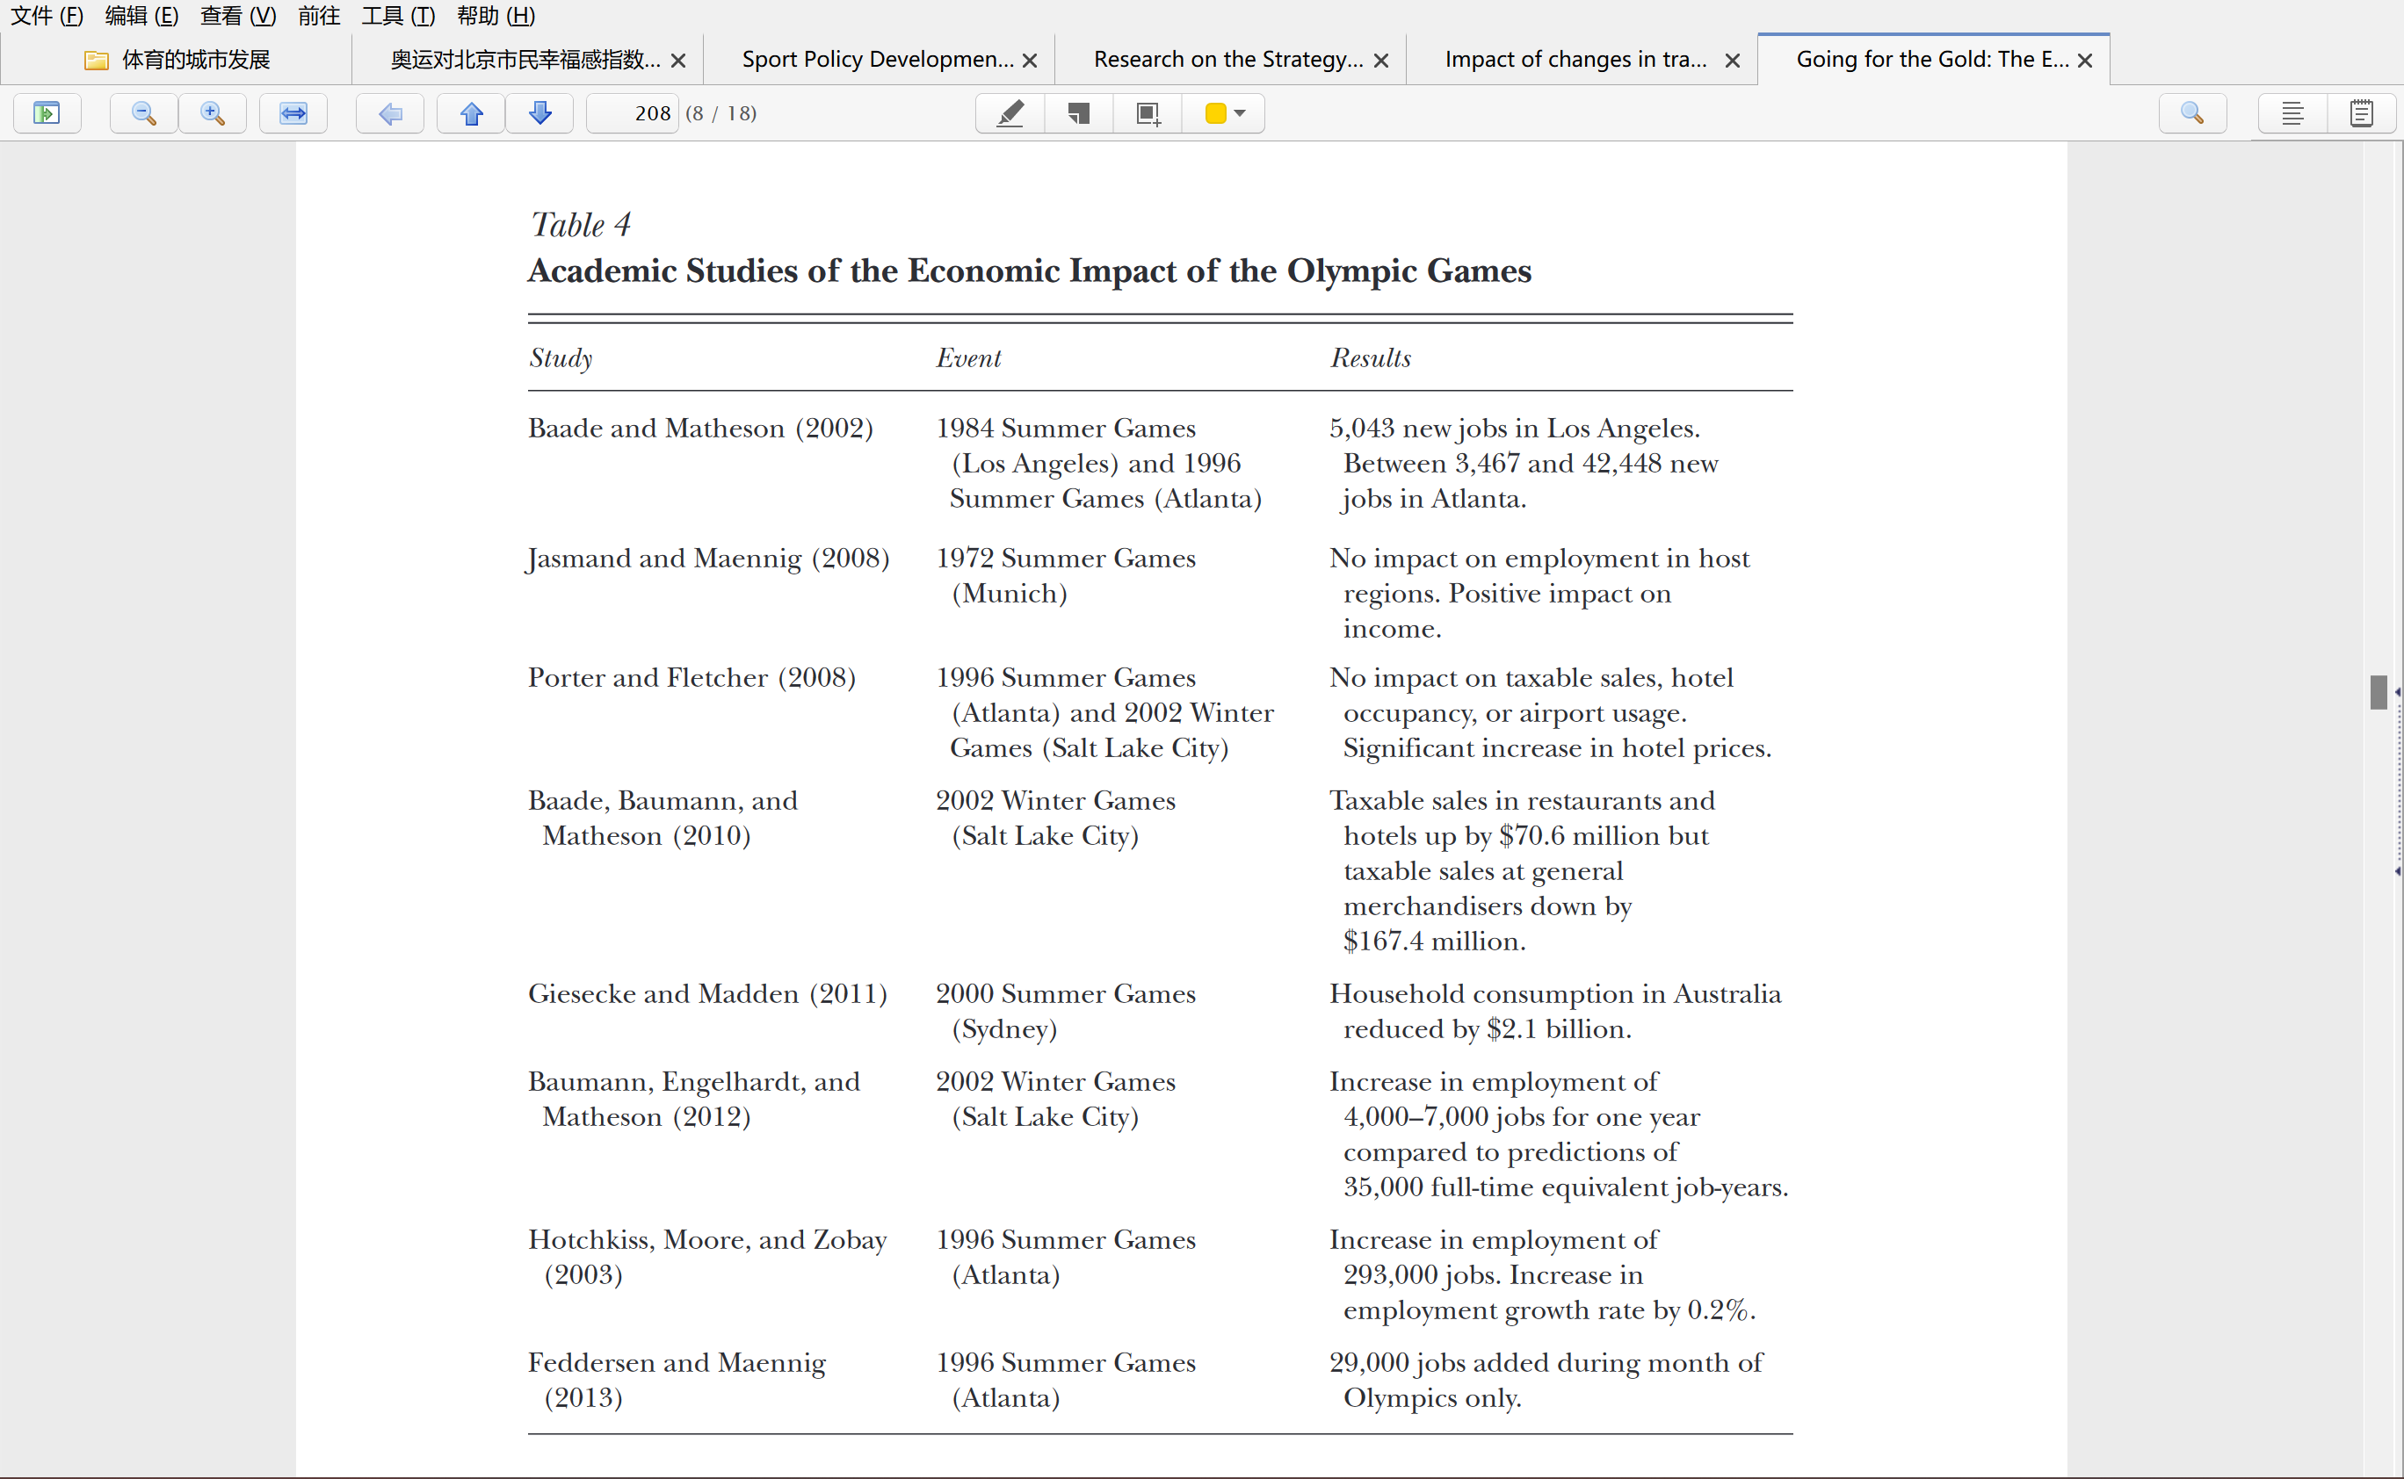
2.3 学术界对奥运经济的影响研究
source：Baade, Robert A., 和Victor A. Matheson. 2016. 《Going for the Gold: The Economics of the Olympics》. Journal of Economic Perspectives 30(2):201–18. doi: 10.1257/jep.30.2.201.
Notes:
那么一届奥运的举办如何影响城市的发展，下一节将以北京冬奥会为例介绍

Slide 13
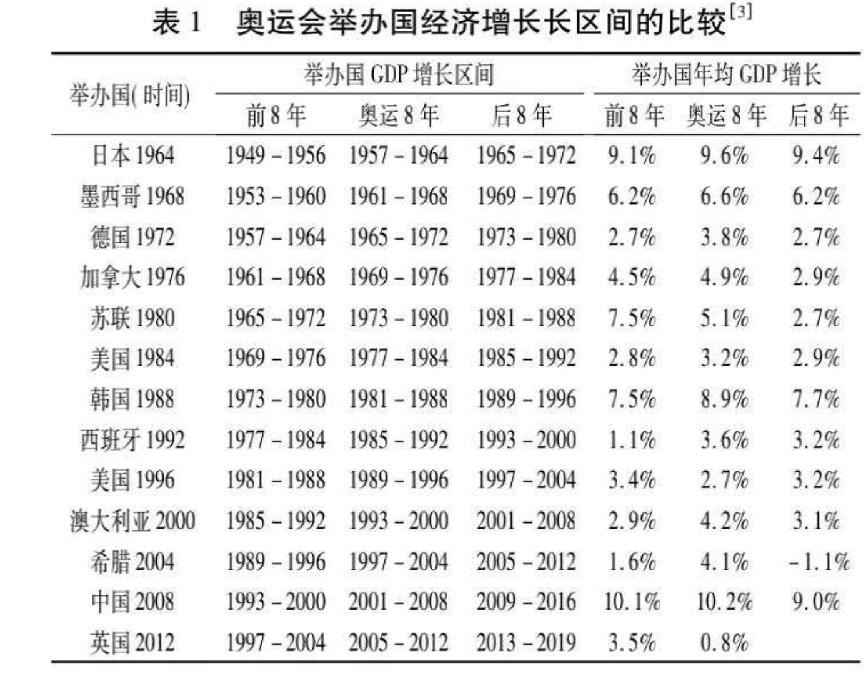
2.4 奥运的提振/低谷效应——比较13国奥运前8年的GDP增长
从提振效应看， 自1964 年以来举办的13 届奥运会中， 有9个国家在从筹办到举办奥运会的8 年中，GDP 年均增长率超过了前8年的平均速度。在提振幅度上，最高的达到了2.5个百分点（希腊和西班牙）， 但是， 美国（1996届）、苏联（1980届）、德国（1972届）和英国（2012届）除外，这些国家都属于大型成熟经济体。
从低谷效应看，除美国1984年洛杉矶奥运会和德国1972年慕尼黑奥运会以外，其余9届中，举办国经济增长在后8年的经济增速均低于奥运8年,尤其是04年希腊雅典奥运会后还出现了负增长。
日本是世界上第一个借助奥运会带动社会经济高速发展的国家。1964年东京奥运会首次实现了通过卫星向全世界转播奥运会。通过奥运会摆脱战败国身份、提高国际社会影响力、重返发达国家行列。
从长的时间来看，在很多举办国家，奥运会后带来提振效应并不会持续很久。日本很快陷入了1965年的经济萧条。这一年日本的经济增长率从上一年的13.2%剧降到5.1%，企业倒闭数增加了近2000家，失业人口增长超20万
很多城市为了筹办奥运会，往往大兴土木，投入重金大搞城市建设、修建体育场馆、改善城市生态，但会后又很容易出现场馆空置等情况，并且还要继续投入重金维护。
数据来源：《TheMassive Cost Of Hosting The Olympic Games [Infographic]》，Forbes；
Notes:
平昌奥林匹克体育场：韩国官员的计划是建造一座临时体育场，以确保它不会在2018年冬奥会结束后成为一个无用之物。事实上，它甚至不存在，因为奥运会结束后不久就将被拆除，事后维护成本将为零。此外，为节省开支和时间，这处体育场没有屋顶和暖气，靠向客人分发热敷袋和毛毯来保暖。从理论上讲一切都很好，但建造这座转瞬即逝的体育场仍然耗费了1.09亿美元。它在被拆除前只使用了4次，每小时的实际使用费用约为1000万美元。
亚特兰大赫恩登体育场：这座体育场是1996年亚特兰大奥运会曲棍球比赛的场地，也是电影《同球敌忾》的取景地。然而，这座有1.5万个座位、位于亚特兰大莫里斯·布朗学院校园里的体育场在学校遭遇财政困难后，一度被废弃，到处都是涂鸦和垃圾。

Slide 14
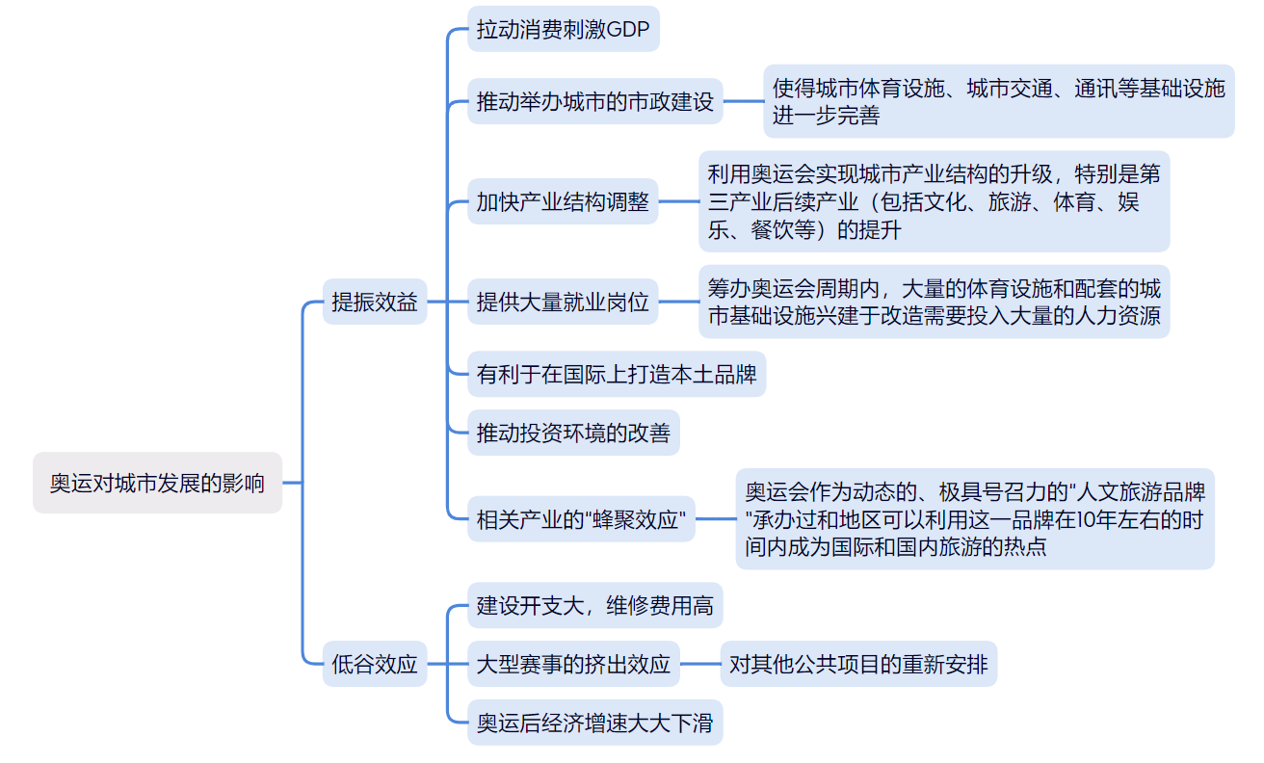
2.5 总结：奥运对城市发展的影响
Notes:
那么一届奥运的举办如何影响城市的发展，下一节将以北京冬奥会为例介绍

Slide 15
PART 3：奥运对城市发展的影响
——以北京冬奥会为例

Slide 16
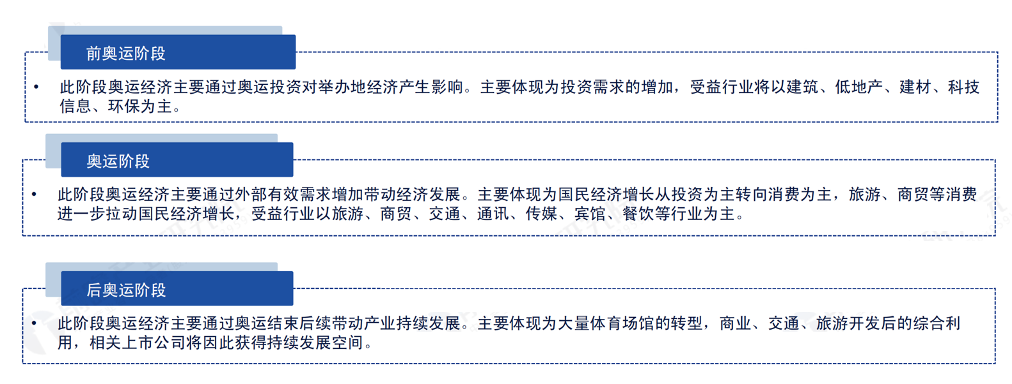
3.1 奥运影响城市的三个阶段
奥运对主办国和举办城市的经济具有巨大的推动作用和影响，奥运会通过间接经济和直接经济的形式划分，可分为三个主要阶段，包括成功申办到要运会召开期间的申奥经济效益，奥运会举办期间筹办奥运过程的经济效益和奥运会举办后期所带动产业的经济效益。

Slide 17
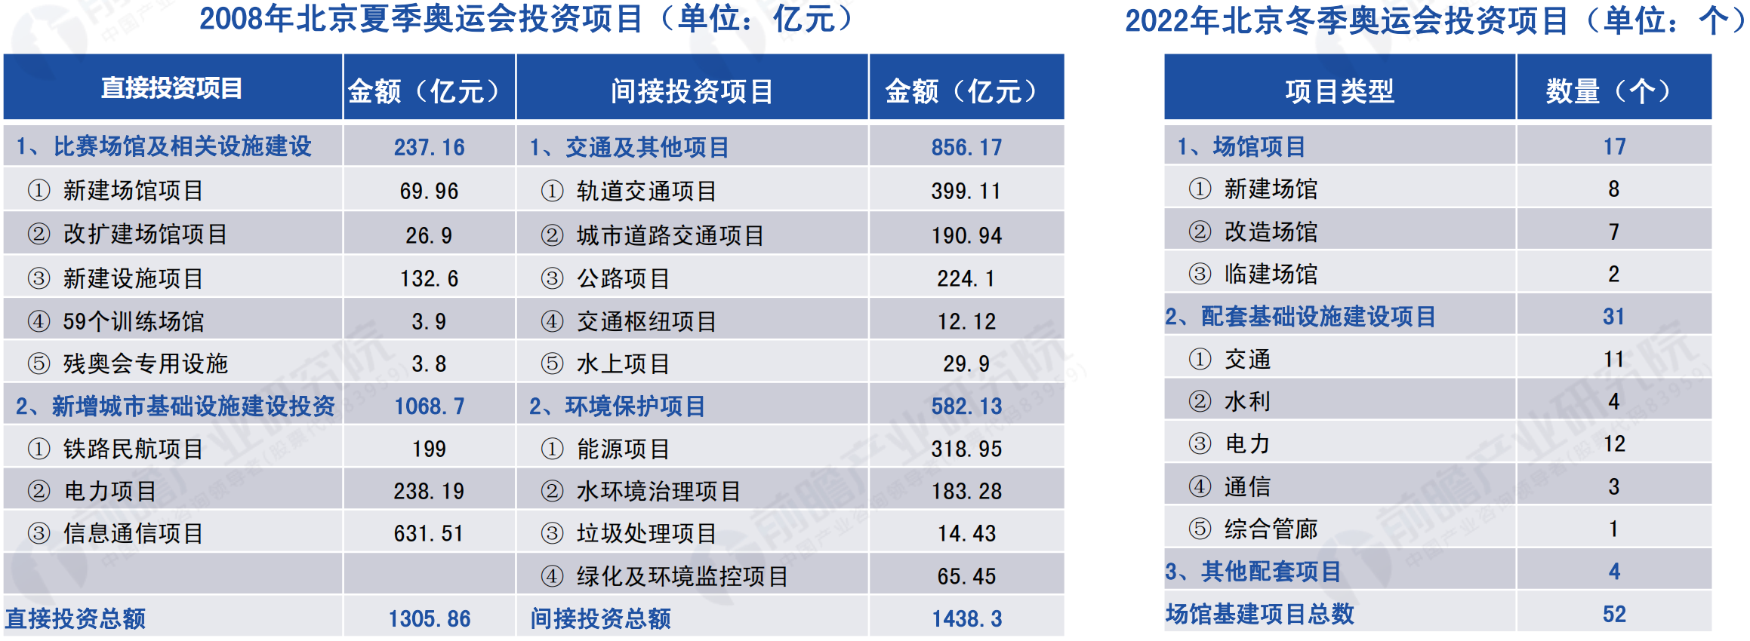
3.2奥运更新改造城市基建
奥运会对举办城市的建设要求较高，以我国举办与将要举办的两届奥运会来看，与奥运会直接或间接相关的产业达到50多项，投资金额达到千亿级别。同时这些行业的发展会对众多上下游产业形成拉动作用，促进国民经济整体的增长。
Notes:
奥运会对举办城市的建设要求较高，以我国举办与将要举办的两届奥运会来看，与奥运会直接或间接相关的产业达到50多项，投资金额达到千亿级别。同时这些行业的发展会对众多上下游产业形成拉动作用，促进国民经济整体的增长。

Slide 18
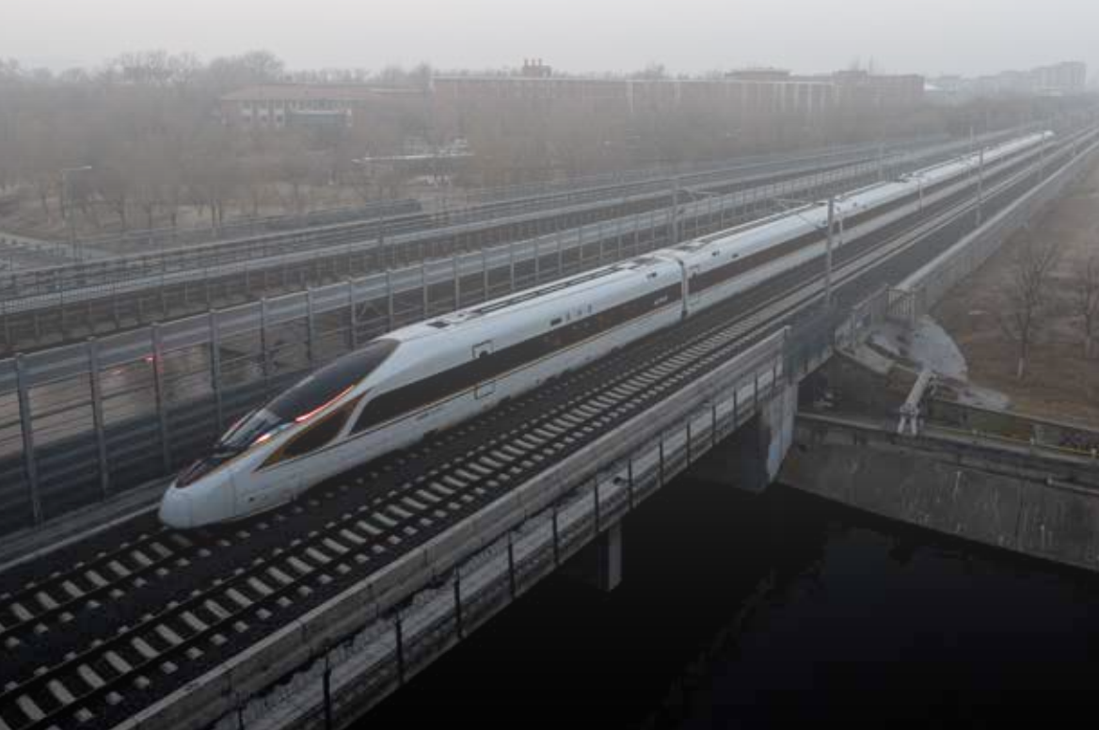
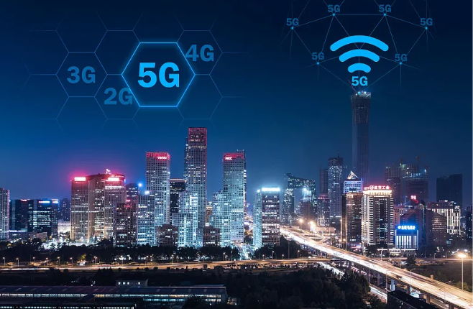
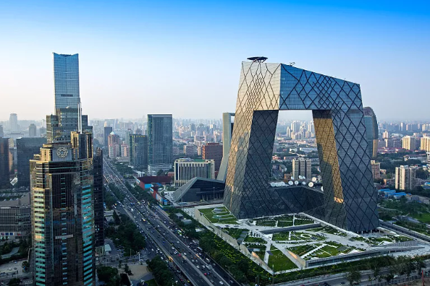
3.2奥运更新改造城市基建
交通：新能源和清洁能源车辆比例超过公交车总规模的80%，公交线网系统全面形成。2016-2020年，京沈客专、京唐城际、京滨城际铁路建设全面提速。京礼高速等8条高速公路先后建成通车基本形成京津冀核心区1小时交通圈、相邻城市间1.5小时交通圈。
旅游：为奥运会而修建的首都国际机场三号航站楼，年旅客运输能力超过6000万人次，成为世界上旅客运输能力最大的机场之一。
通信：奥运会还使北京成为世界上信息化程度最高的城市之一，宽带通信网络延伸到了城乡各个角落。2008年北京网民总数达到980万户，网民数量占到全市总人口的64.8%，是2001年的8倍。，截至2021年8月，北京市5G基站达到了3.2万个，用户超过600万，实现了五环内和城市副中心市内外信号的连续覆盖。
水电热：2016-2020年利用南水北调中线水52亿立方
米，累计超61亿立方米，直接受益人口超过1300万
人。持续推进城市排水管网建设，强调雨污分流，
便民网点：各类便民店、便利店、菜市场加快补齐，一批实体书店、剧场和健身体育设施加快发展，生活性服务业品质不断提高，2016-2020年累计完善提升基本便民服务网点6000余个。
Notes:
两届奥运会加快了北京基础设施建设速度，2008年北京奥运会推动建立现代化交通体系，加速走向信息化时代。以2022年北京冬奥会筹办为契
机，北京交通体系加速完善，基本形成京津冀核心区1小时交通圈、相邻城市间1.5小时交通圈。北京市布局5G技术、工业互联网、自动驾驶、区块链等新技术带动智慧城市发展。切实提升市政基础设施和公共服务水平，民生福祉进一步提升。

Slide 19
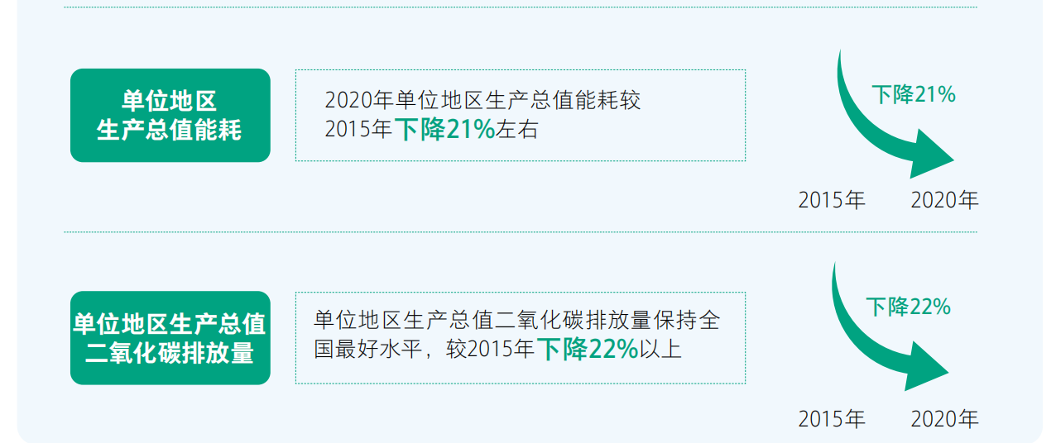
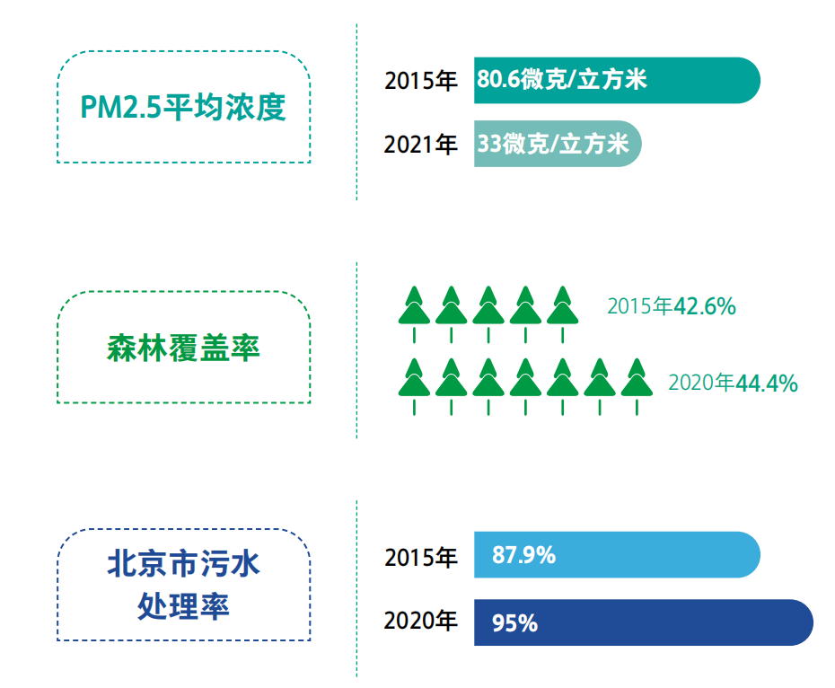
3.3 奥运改善生态环境推动宜居之都建设
2008年北京奥运会改善了北京的生态环境。北
京奥运会通过实践“绿色奥运”理念，全民环境
意识得到空前提升，生态环境大幅改善。1998年
至2008年，北京陆续实施14个阶段的大气污染控
制措施。2008年好天气比例较1998年增加47.5个
百分点，北京奥运会荣获“联合国体育环境贡献
大奖”。
2016-2020年累计淘汰退出不符合首都功能定位的一般制造业和污染企业2154家，完成1.2万家“散乱污”企业分类整治和动态清零，大力推进能源清洁化战略，燃煤消费总量不断下降。北京市空气质量首次全面达标，达到国家二级标准。
北京市森林覆盖率由2015年的41.6％增长至2020年的44.4%，城市绿化覆盖率由2015年的47.6％增长至2020年的48.96%。
基本实现城镇地区污水全收集全处理、污泥无害化处置，全市污水处理率由2015年的87.9%提高到2020年的95%。
Notes:
通过两次奥运筹办，加快生态环境建设，秉持“绿色办奥”理念，加速产业结构绿色转型，加强京津冀协同防控，大气、绿化、水环境治理取得显著成效。2008年北京奥运会改善了北京的生态环境。北京奥运会通过实践“绿色奥运”理念，全民环境意识得到空前提升，生态环境大幅改善。1998年至2008年，北京陆续实施14个阶段的大气污染控制措施。2008年好天气比例较1998年增加47.5个
百分点，北京奥运会荣获“联合国体育环境贡献大奖”。
2016-2020年累计淘汰退出不符合首都功能定位的一般制造业和污染企业2154家，完成1.2万家“散乱污”企业分类整治和动态清零，大力推进能源清洁化战略，燃煤消费总量不断下降。北京市空气质量首次全面达标，达到国家二级标准。
北京市森林覆盖率由2015年的41.6％增长至2020年的44.4%，城市绿化覆盖率由2015年的47.6％增长至2020年的48.96%。
基本实现城镇地区污水全收集全处理、污泥无害化处置，全市污水处理率由2015年的87.9%提高到2020年的95%。

Slide 20
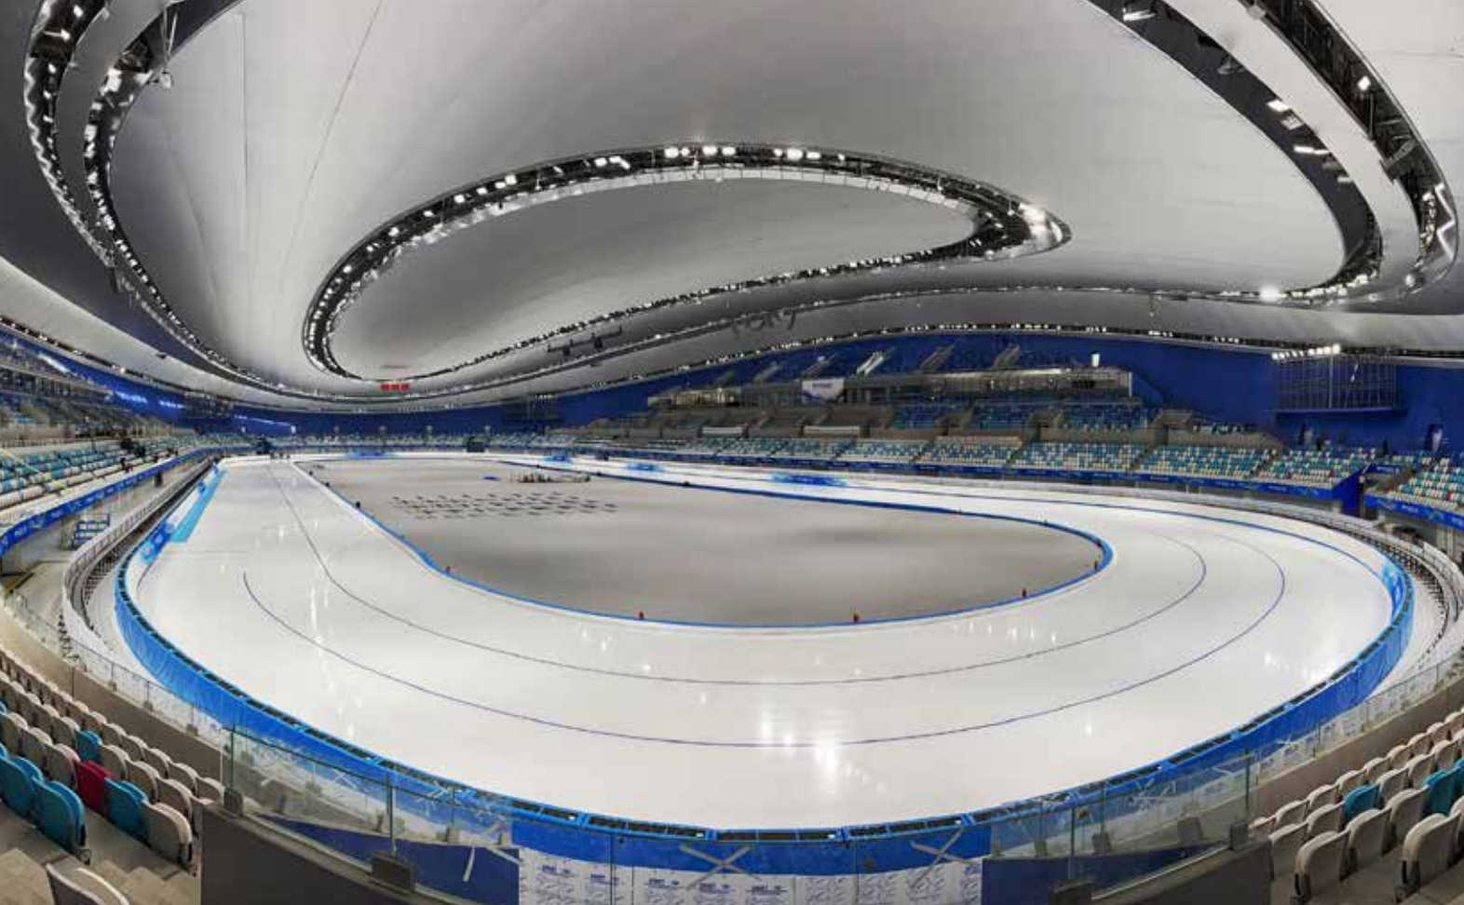
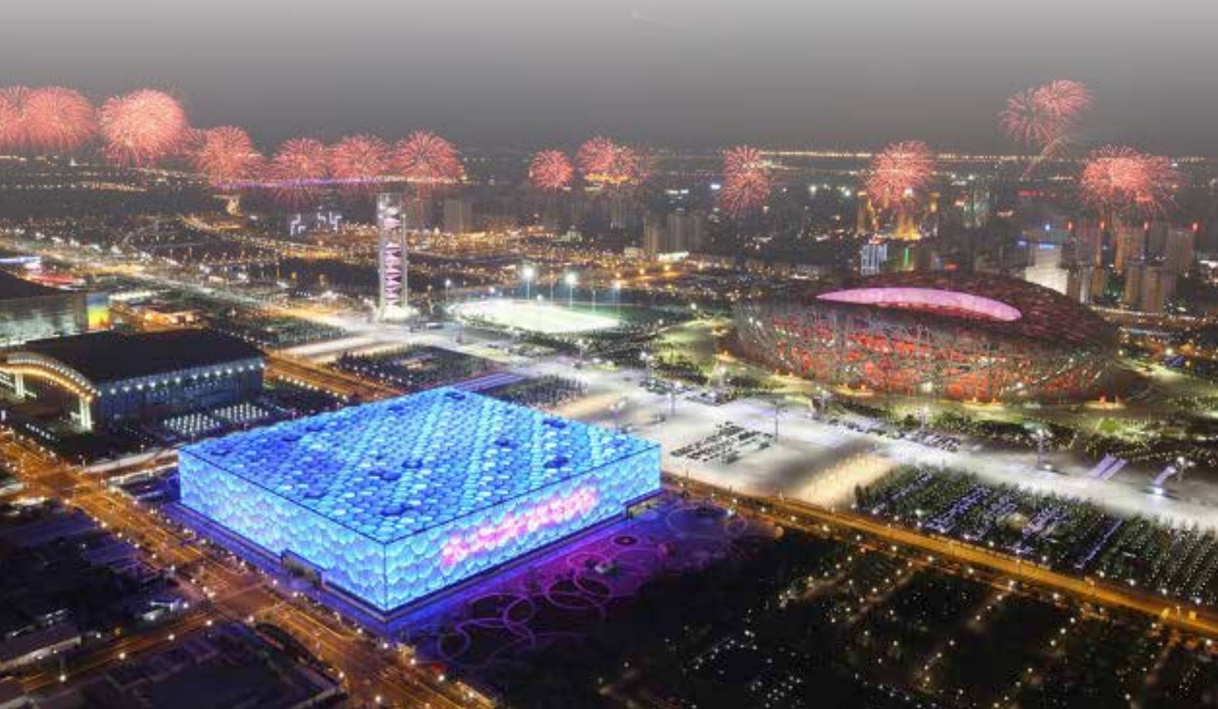
3.4 奥运塑造城市新名片
奥运场馆已经成为城市新地标。
自开放运营至2020年底，“鸟巢”“水立方”共接待中外游客及观众超过6200万人次，举办各类赛事、演出、展览以及全民健身等活动3500余场次。
大学区的奥运场馆转变为大学生的体育文化活动中心。
满足了在校学生和周边社区青少年参加体育运动、开展文化娱乐活动的需求，成为学校重要的体育教学、训练、举办大型学术、文化艺术活动的主要场所。同时，大学区的奥运场馆也对大众开放，服务社会各界，满足周边社区居民健身锻炼需求，举办高水平和群众性体育赛事。
各区域奥运场馆转型为特色休闲场所、体育文化产业区和综合商区。五棵松场馆群转型升级为北京西部最大的体育、文化、娱乐、休闲、购物综合商业区。顺义奥林匹克水上公园对市民开放，开设了市民亲水项目，组建水上运动俱乐部。十三陵铁人三项场馆打造体育产业区，成为体育娱乐、体育旅游、体育器材和服装生产的集群区。
Notes:
2008年北京奥运会留下了一批体育场馆遗产，在赛后得到了可持续利用，成为市民群众体育健身、休闲娱乐的重要场所，也有力支撑了区域发展，产生了良好的经济社会效益。奥林匹克公园区域集“鸟巢”、“水立方”、国家体育馆、国际会议中心、奥林匹克森林公园、观光酒店以及大型地下商业街为一体，形成多场馆、多形态的文化体育设施集中区，成为北京国际体育文化交流和旅游休闲娱乐的重要区域。

Slide 21
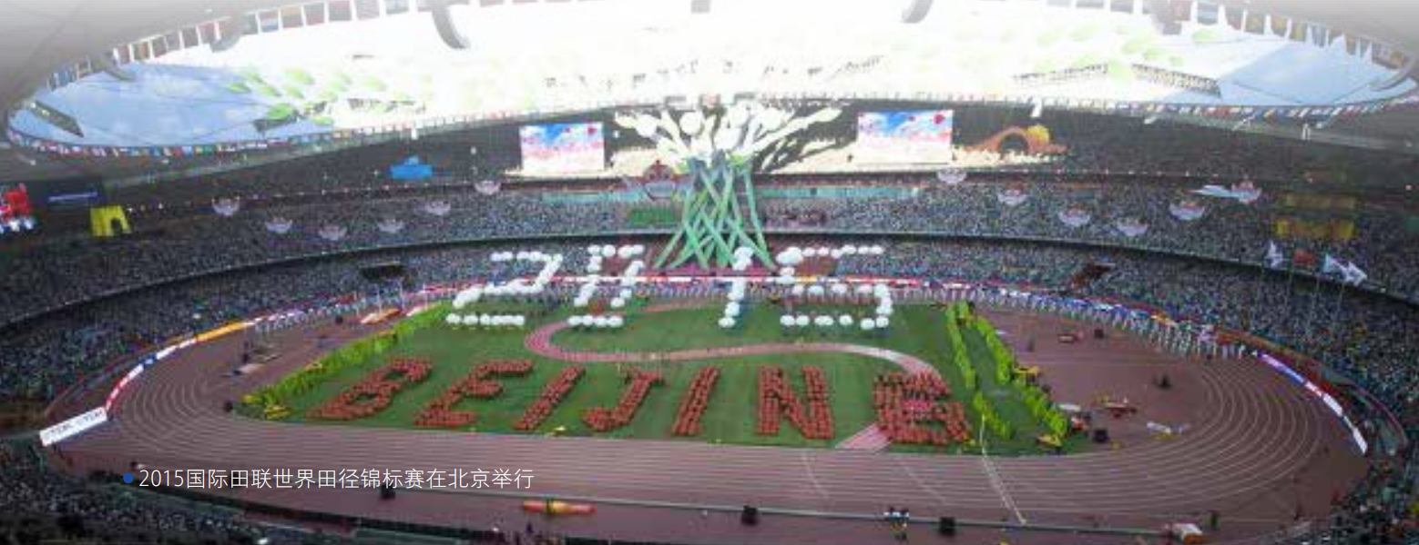
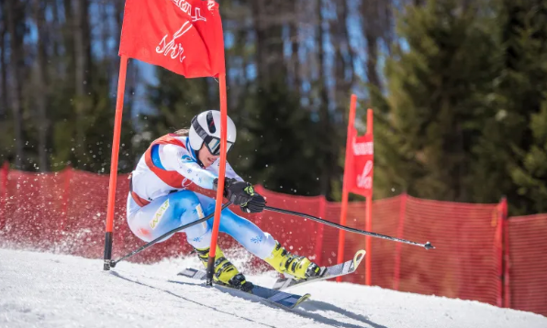
3.5 奥运促进城市国际化发展
2008年之后，
北京与国际组织、国际体育单项联合会、奥运城市的交往更加密切，先后举办国际泳联短池游泳世界杯系列赛、国际田联世界田径锦标赛、环北京职业公路自行车赛、世界智力运动会等高水平国际体育赛事，承办世界体育大会、世界奥林匹克城市联盟峰会、国际奥委会运动员委员会年会等高端国际会议，创办北京奥运城市体育文化节、北京国际青少年冰球邀请赛等品牌活动和赛事，进一步扩大体育文化国际交流，提升北京城市形象。
2022年北京冬奥会申办成功以来，
加强了与国际单项体育组织的沟通，积极承办2017北京
世界女子冰壶锦标赛、2018沸雪北京国际雪联单板
滑雪大跳台世界杯、2019国际雪联中国北京越野滑
雪积分大奖赛等国际高水平冰雪赛事。以冬奥为平
台、以体育文化为媒介的国际交往，已经成为北京
建设现代化国际大都市的重要支撑。
Notes:
赛事转播、卖门票增加旅游

Slide 22
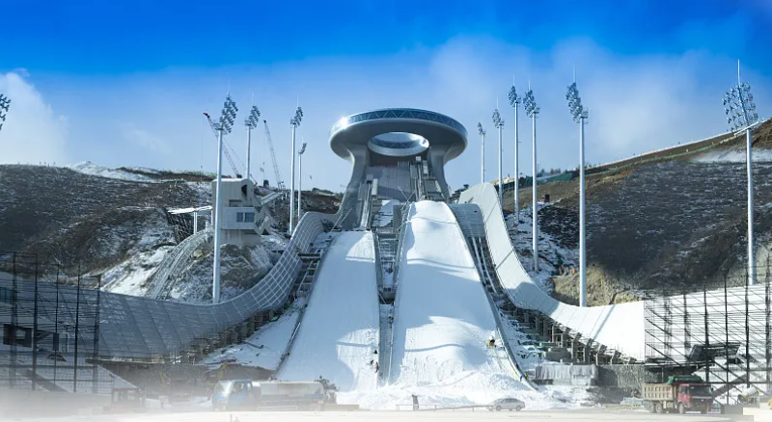
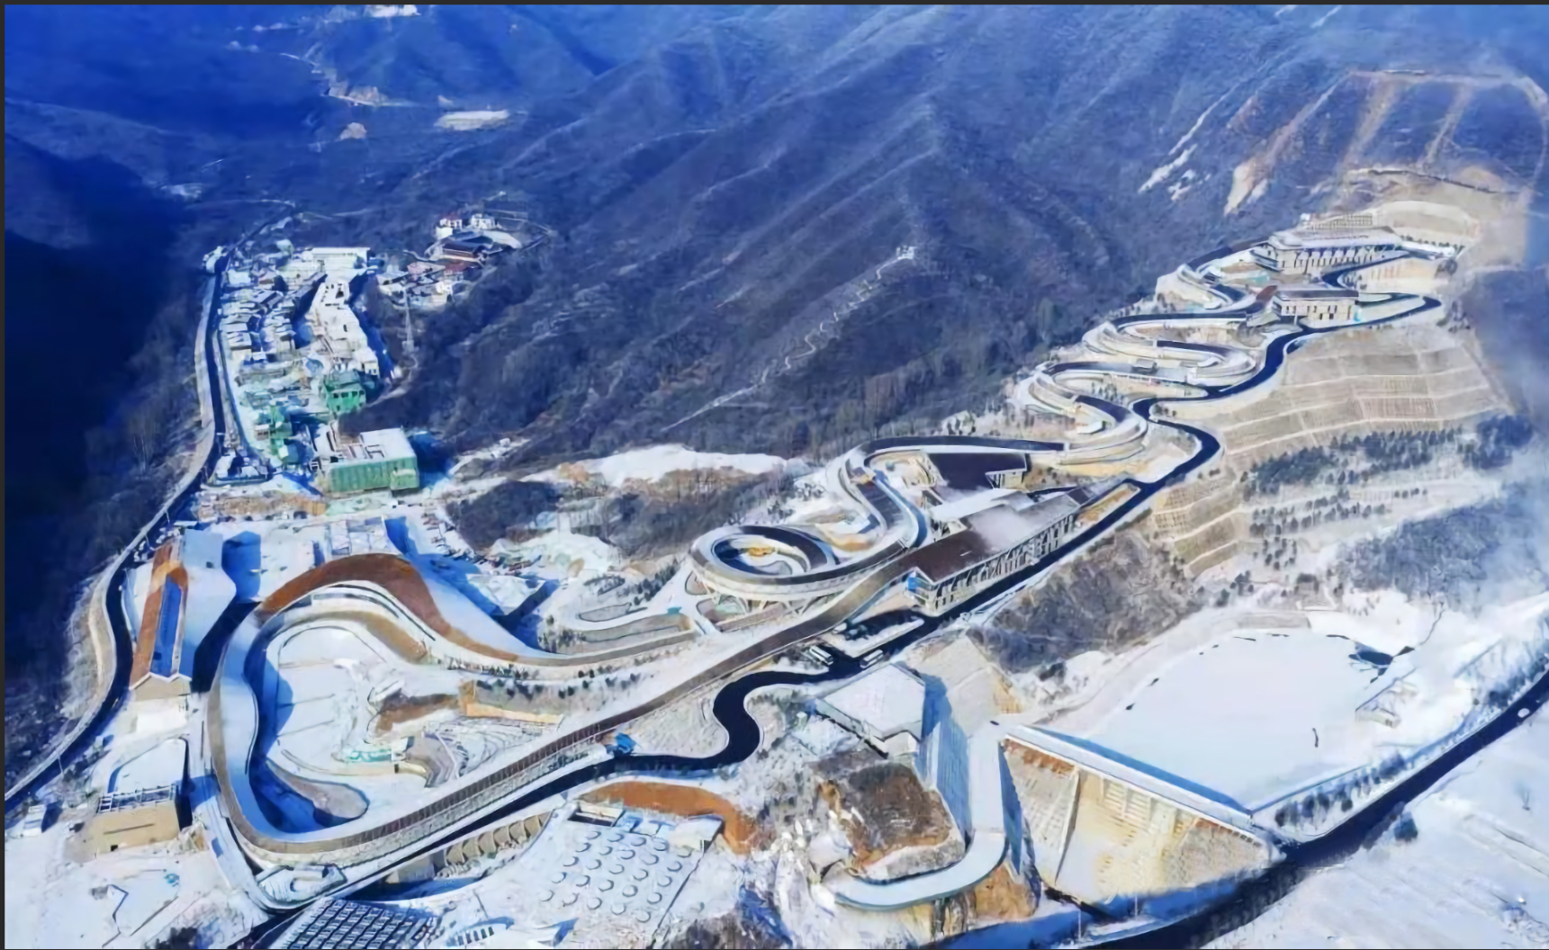
3.6 奥运遗产赛后利用
（1）北京赛区，注重现有场馆再利用
国家速滑馆：冰面赛后将向公众开放，成为北京第一座全年不间断、向大众提供开放服务的冰上场馆。打造成集“体育赛事、群众健身、文化休闲、展览展示、社会公益”五位一体的多功能冰雪中心。
首钢滑雪大跳台：赛后可以进行国际国内的单板大跳台和自由式滑雪空中技巧项目的比赛和训练，场地的设计方案也同时考虑了举办大型演出和活动的需要。（首钢滑雪大跳台与老工业遗产结合，体现可持续发展理念，为首钢复兴建设，为区域发展注入活力）
（2）延庆赛区，注重生态保护，实现四季运营
国家高山滑雪中心：赛后将用于国内外专业队训练和国际赛事举办，并将建设群众雪道；
国家雪车雪橇中心：不仅用于国家队专业训练和赛事举办，还将增设大众体验入口，开展大众体验项目；
Notes:
2008年北京奥运会留下了一批体育场馆遗产，在赛后得到了可持续利用，成为市民群众体育健身、休闲娱乐的重要场所，也有力支撑了区域发展，产生了良好的经济社会效益。奥林匹克公园区域集“鸟巢”、“水立方”、国家体育馆、国际会议中心、奥林匹克森林公园、观光酒店以及大型地下商业街为一体，形成多场馆、多形态的文化体育设施集中区，成为北京国际体育文化交流和旅游休闲娱乐的重要区域。

Slide 23
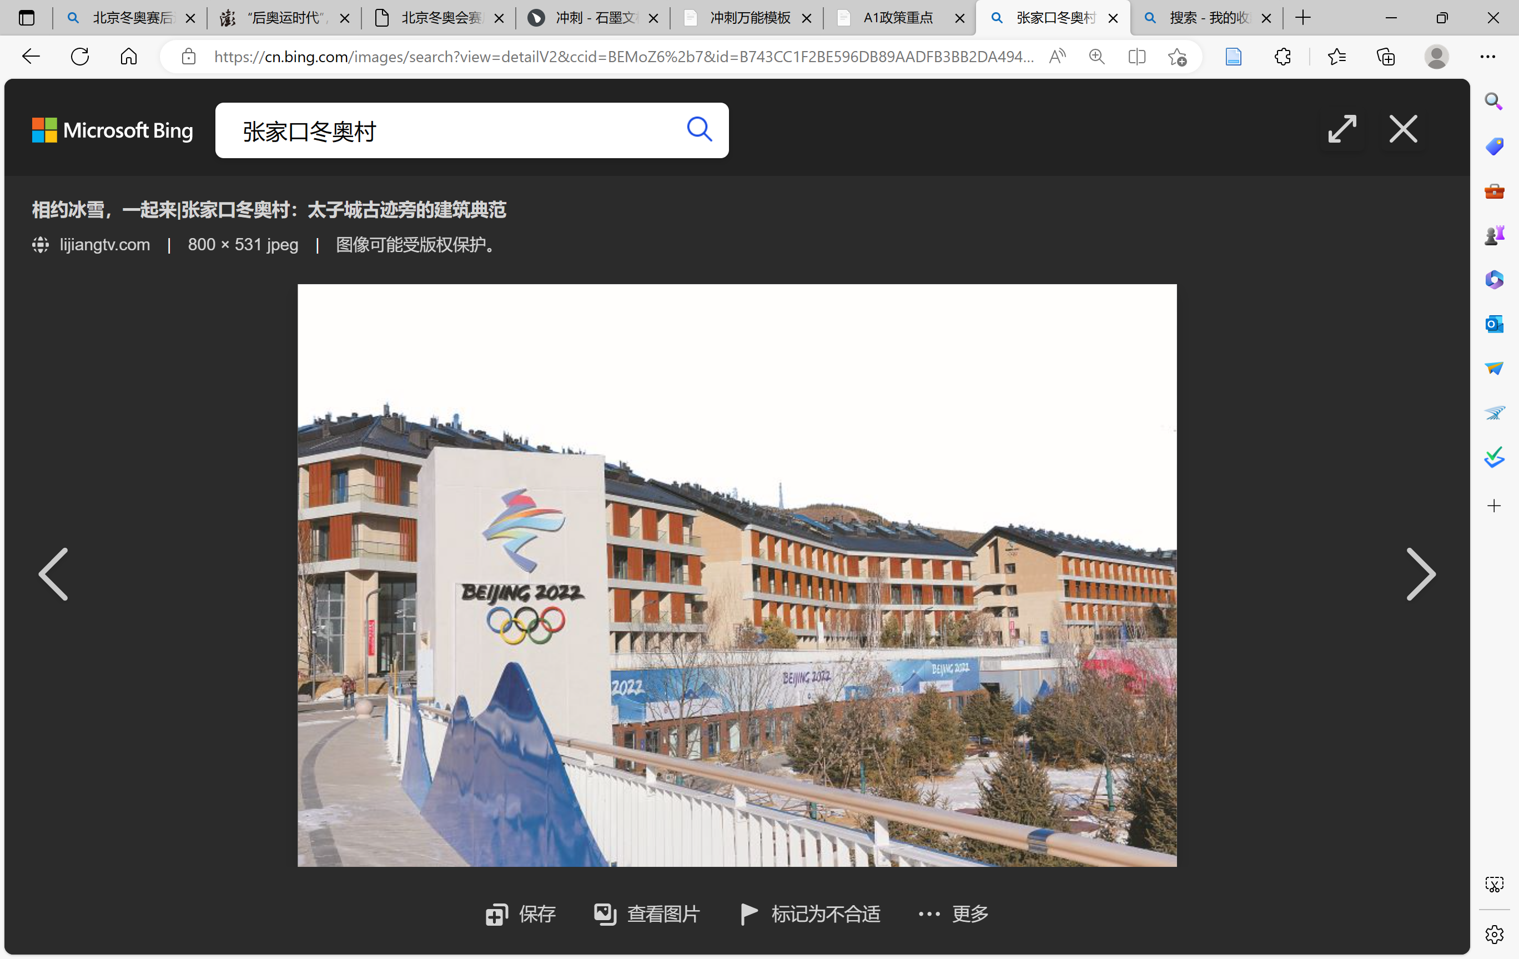
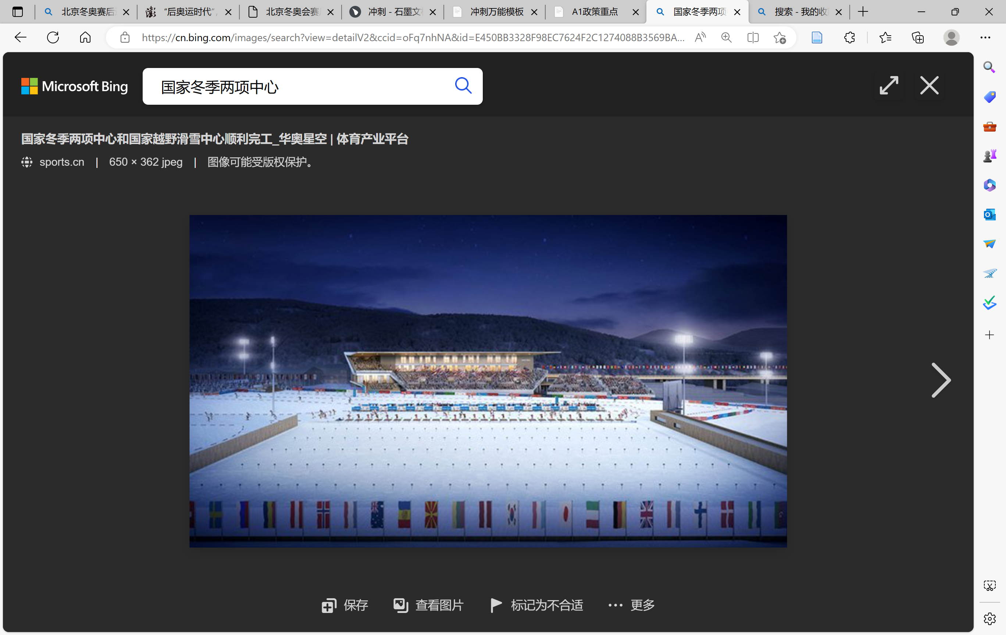
3.6 奥运遗产赛后利用
（3）张家口赛区，聚焦赛后场馆综合利用， 打造世界级旅游目的地
张家口冬奥村：将改造为度假酒店；
国家冬季两项中心：将保留部分功能用房和赛道，冬季在满足国家体育专项训练和赛事的同时，打造适合儿童及青少年的滑雪培训和冰雪体验基地；夏季打造成户外活动中心，设置自行车越野、配套餐饮、小剧场等娱乐项目和设施。
国家越野滑雪中心：在赛后拟将场地重新开发利用，打造成“山地公园”和“户外冰上娱乐中心”。冬季开展冰雪小剧场、雪地摩托车等项目；夏季可转换为森林剧场，举办山地音乐会，设立马术俱乐部，打造马术训练场。并依托3公里长的“冰玉环”开展赛跑、自行车表演等文化体育活动。
Notes:
2008年北京奥运会留下了一批体育场馆遗产，在赛后得到了可持续利用，成为市民群众体育健身、休闲娱乐的重要场所，也有力支撑了区域发展，产生了良好的经济社会效益。奥林匹克公园区域集“鸟巢”、“水立方”、国家体育馆、国际会议中心、奥林匹克森林公园、观光酒店以及大型地下商业街为一体，形成多场馆、多形态的文化体育设施集中区，成为北京国际体育文化交流和旅游休闲娱乐的重要区域。

Slide 24
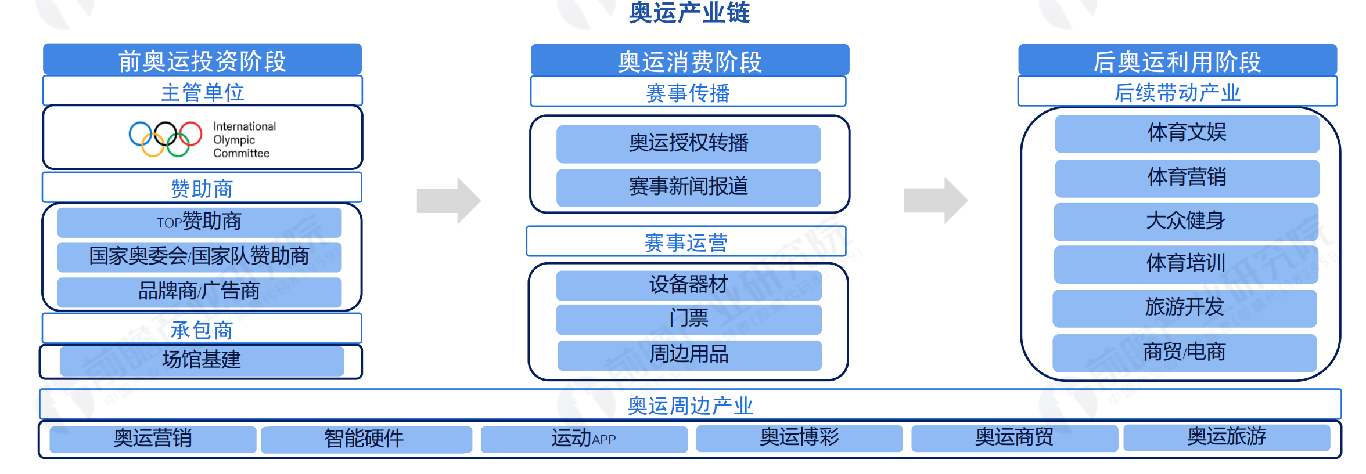
3.7 奥运产业链
奥运产业链可按时间分为前奥运投资阶段、奥运消费阶段、后奥运利用阶段和奥运周边产业四部分。投资阶段主要参与者包括各类赞助商以及建筑、地产、建材、科技信息、环保企业等建设改造企业；消费阶段主要参与者包括各类赛事传播媒体以及赛事运营企业；后奥运利用阶段为后续带动产业，包含体育文娱、商业、旅游开发、大众健身等领域。
Notes:
奥运是一个多方利益主体参与的盛会，除了对于城市的积极影响，
例如，2008年北京奥运会的筹办举办，推动首都经济快速发展。地区生产总值由2002年的638.8亿美元增长到2008年的1542.4亿美元；人均地区生产总值达到9462美元；财政收入由2002年的78.5亿美元增长到270.2亿美元。筹办奥运会加速了北京产业调整和产业升级，以首钢搬迁为契机，高能耗、高污染产业逐步淘汰，2008年，北京成为中国国内单位GDP能耗最低的城市；高新技术产业和现代服务业迅速发展，特别是体育、休闲、旅游、会展以及竞赛表演等具有奥运效应的产业成为首都经济的重要支撑。

Slide 25
PART 4：讨论

Slide 26
4. 讨论
奥运对一个城市的发展究竟是机会多还是负担多？
如何避免奥运后的低谷效应？
如何将奥运所需的基础设施与城市的长期发展匹配起来？

